Slide 1
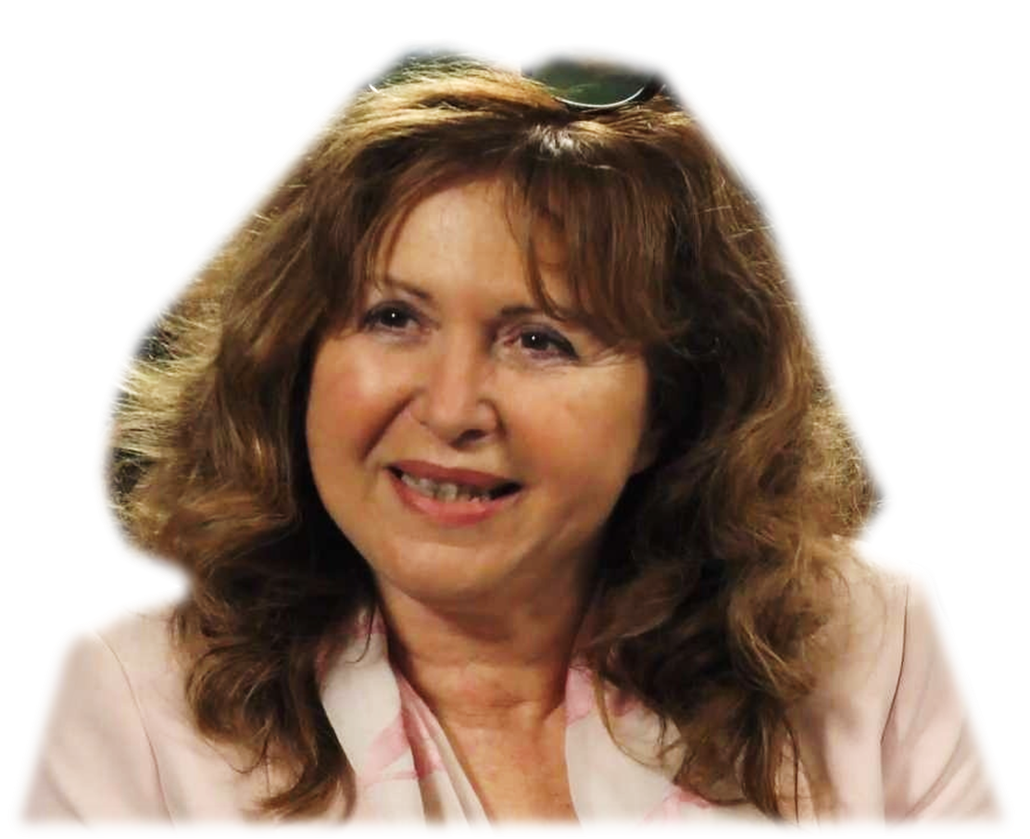
Vítejte na besedě
s prof. MUDr. Věrou Adámkovou, CSc.

Slide 2
Téma:
ZDRAVOTNÍ PÉČE V DOBĚ
COVIDU - 19
Praha 5. srpna 2021
Klubu techniků, Novotného lávka 5, Praha 1

Slide 3
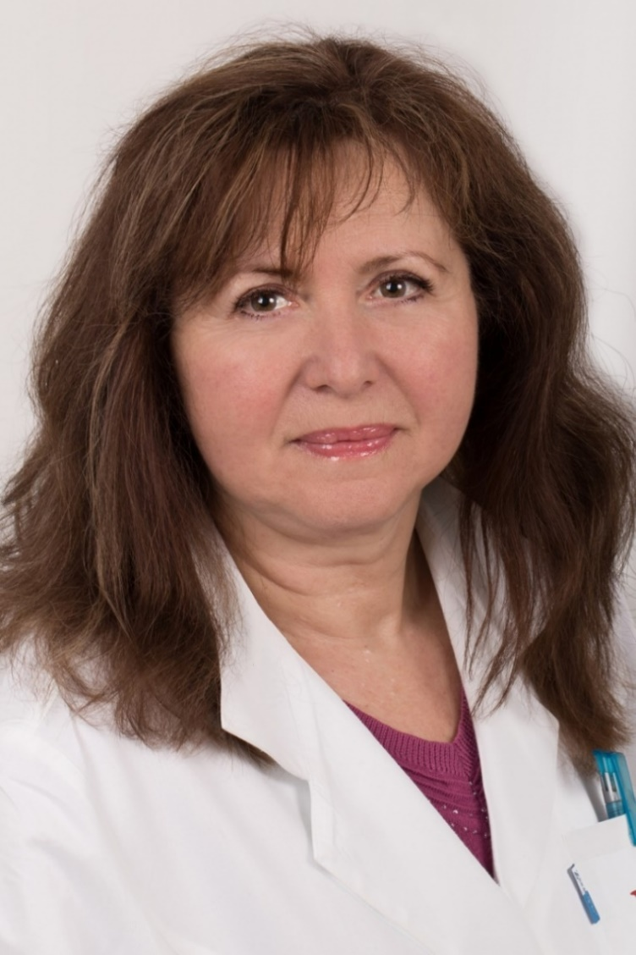
Věra Adámková (*19. října 1954 Praha)
- česká lékařka internistka-kardioložka
V roce 1980 vystudovala 1. lékařskou fakultu Univerzity Karlovy v Praze.
V letech 1980–82 působila Sedlčanech a Třebotově a od roku 1982 v pražském IKEMu. Odtud přešla do Nemocnici Na Homolce, kde pracovala v letech 1987– 95.
Od roku 1995 působí v pražském IKEMu na pracovišti preventivní kardiologie, kde je přednostkou.
Vyučuje na 1. a 2. lékařské fakultě UK a na Fakultě biomedicínského inženýrství ČVUT. Od roku 2003 také na Jihočeské univerzitě na katedře klinických a preklinických oborů.
Od 6. února 2014 je členkou správní rady VZP, v únoru 2018 byla zvolena její předsedkyní.
Stanula v čele výzkumného týmu, který od konce února 2020 zdarma a ve volném čase vypracoval studii proveditelnosti vývoje české vakcíny na onemocnění covid-19.

Slide 4
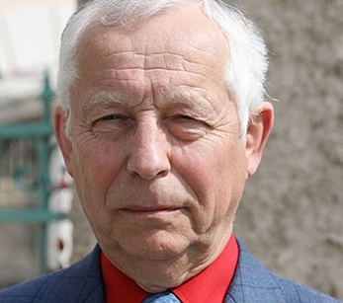
BRIG. GEN. V.V. ING. JOSEF PROKEŠ
Úřadující předseda spolku Veteráni ozbrojených sil a bezpečnostních sborů

Slide 5

Cílem činnosti Spolku je sjednocovat občany České republiky a členy již existujících organizací a spolků s podobným zaměřením, kteří v minulosti i v současnosti zajišťovali a zajišťují bezpečnost, ochranu a obranu Československa a České republiky, kteří jsou věrni bohatým tradicím československé a české státnosti, odhodláni budovat a chránit Českou republiku v duchu nedotknutelných hodnot lidské důstojnosti a svobody, jako svobodný a demokratický stát, založený na úctě k lidským právům, na zásadách občanské společnosti, jako součást rodiny evropských a světových demokracií, jako vlast rovnoprávných, svobodných občanů, a kteří jsou si vědomi svých povinností vůči druhým i zodpovědnosti vůči celku, s cílem společně střežit a rozvíjet zděděné přírodní, kulturní, hmotné a duchovní bohatství naší společnosti.

Slide 6

SPOLEK si klade za svou povinnost seznamovat veřejnost s názory skutečných odborníků na žhavá celospolečenská témata. K tomu:
organizuje veřejné besedy a přednášky
k celospolečenským problémům se vyjadřuje v mediích a na
sociálních sítích
vydal knihu NEMRZAČTE NAŠI HISTORII
Členové a sympatizanti Spolku dobře ví, jak důležitá je všestranná bezpečnost naší země, města či obce, bezpečnost každého občana.
Zdravotnická bezpečnost občanů je dnes celospolečenským tématem číslo1!
Pandemie Covid 19 ukázala:
jak je stát a společnost připravena na krizové, celostátní epidemiologické situace
v jakém stavu je současný systém našeho zdravotnictví
Názory na zastavení pandemie Covid 19 jsou tak rozporné, že většina našich občanů má v hlavách chaos a neví:
jak nebezpečná je tato celosvětová nemoc
jaká by měla být prevence občanů proti nakažení touto nemocí
jak by se tato nemoc měla léčit

Slide 7
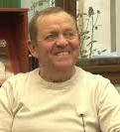
PLK. V.V. ING. LUBOMÍR ŠMEHLÍK
velitel vojenských chemiků protichemické jednotky Československé armády v operaci Pouštní bouře v Kuvajtu.
(Personálně byli odbornici chemického vojska československého protichemického praporu vybráni převážně z 5. praporu chemické ochrany který byl součástí 1. tankové divize, které v té době velel plk. gšt. Ing. Zdeněk Zbytek.)
*
V roce 2002 byl ve sněmovně přijat zákon o válečných veteránech, tedy až 12 let poté, co byli naši vojáci nasazeni v první válce v Perském zálivu za osvobození Kuvajtu. Od tohoto roku zákon 2002 nebyl novelizován a to přes to, že benefity v něm pro válečné veterány zakotvené podléhají již 20 - leté inflaci.
To má přirozeně za následek postupné zhoršování péče o naše válečné veterány.
Pro politiky jsou dnes veteráni nezbytní už jen jako stafáž při kladení věnců. Jinak se na ně zapomíná.
Například od roku 2002 nebyl přijat ucelený preventivní program či program následné péče pro veterány.

Slide 8
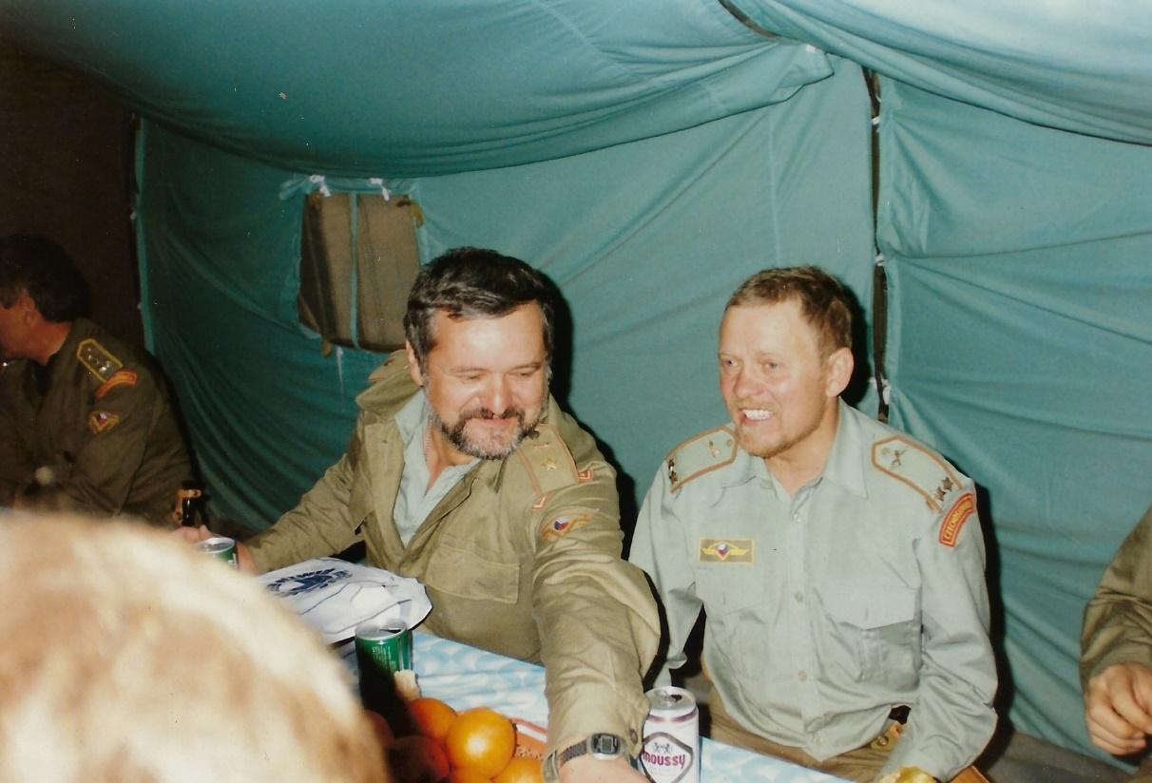
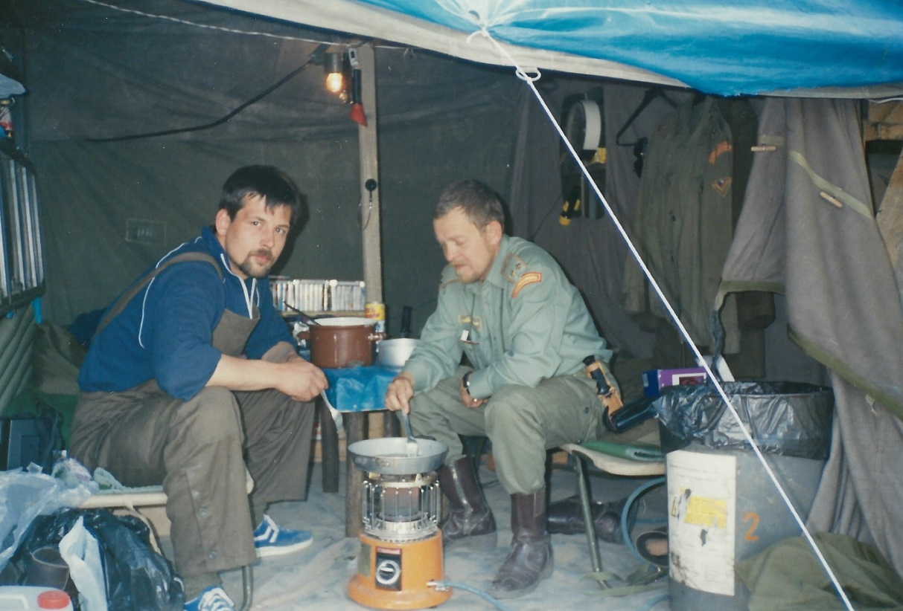
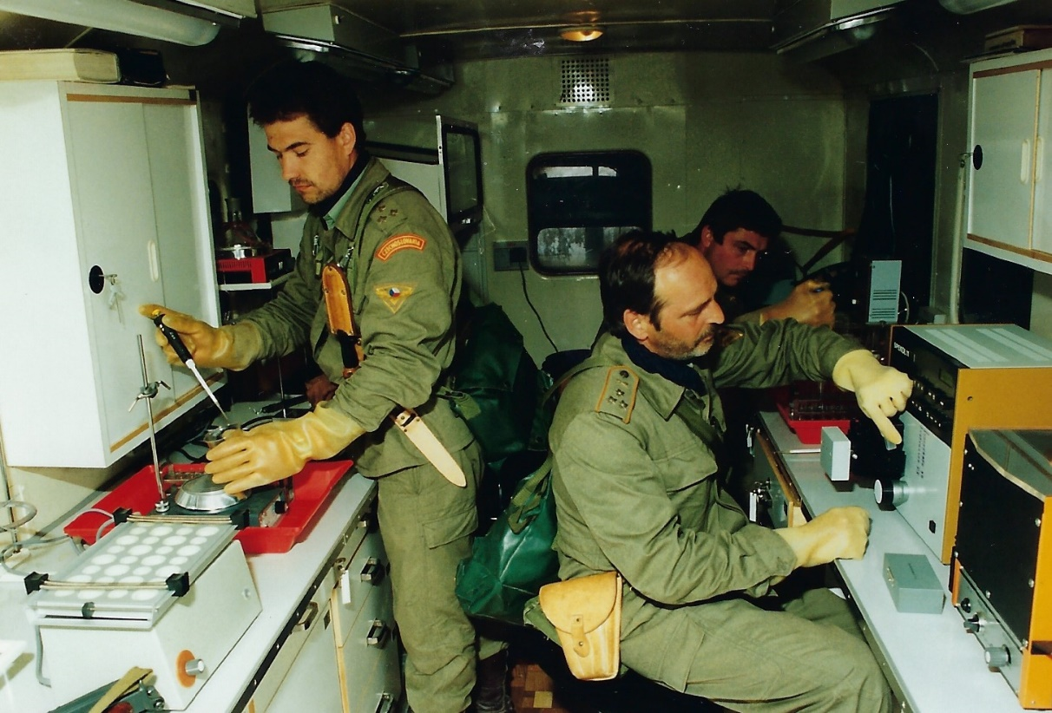
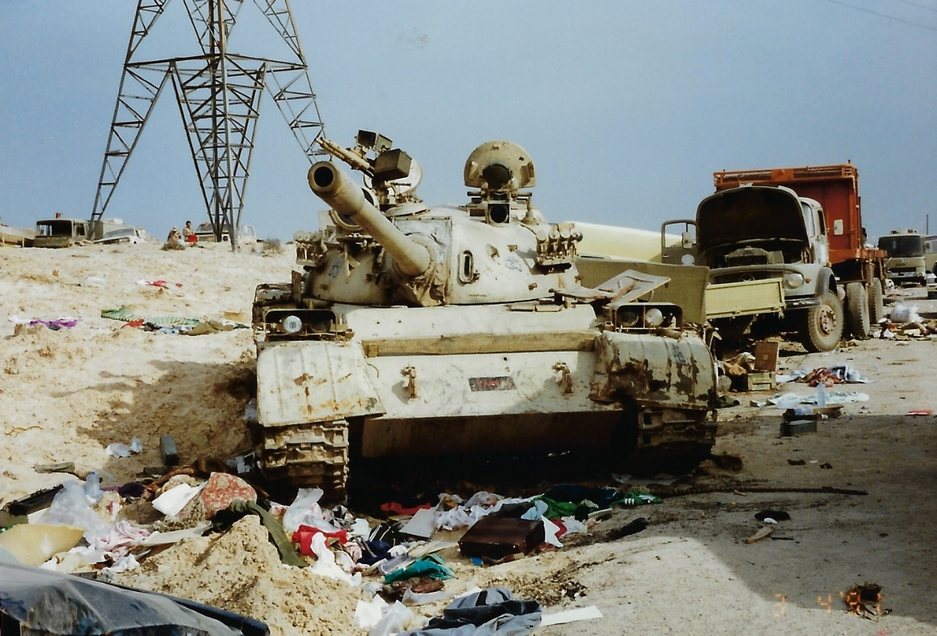

Slide 9
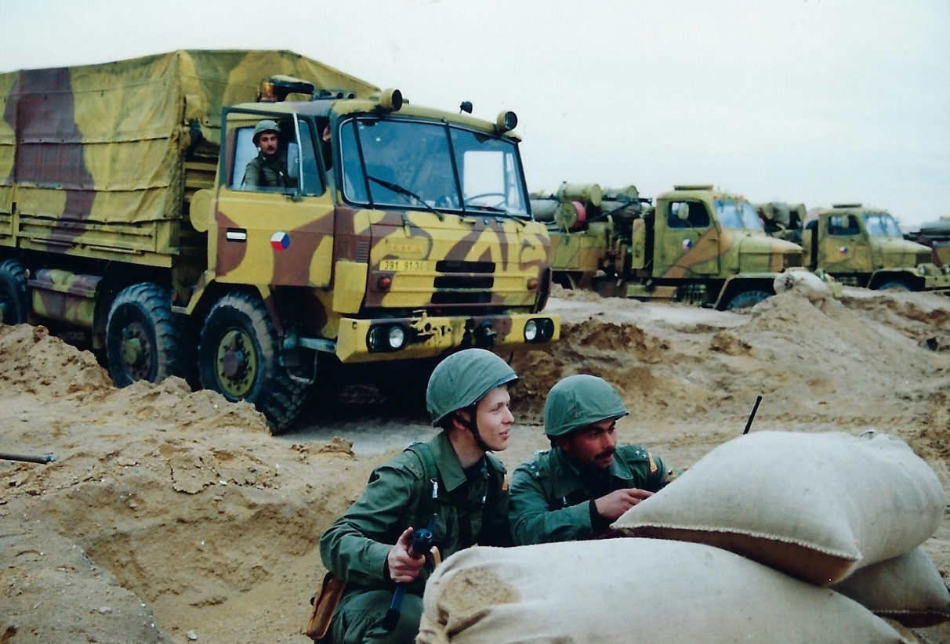
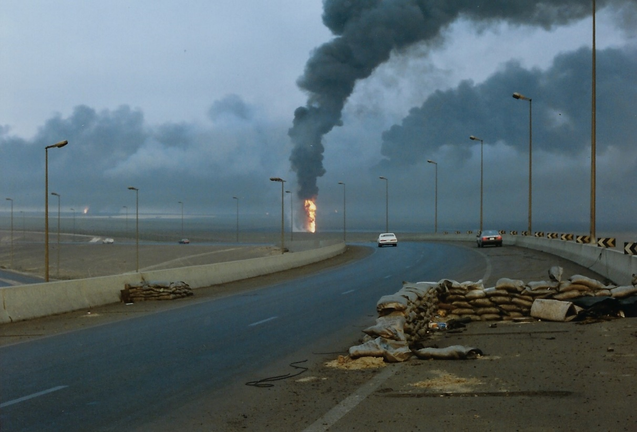
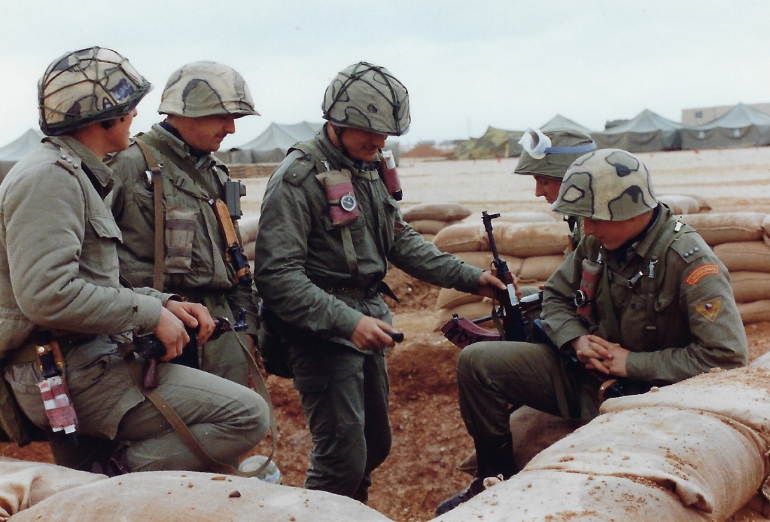
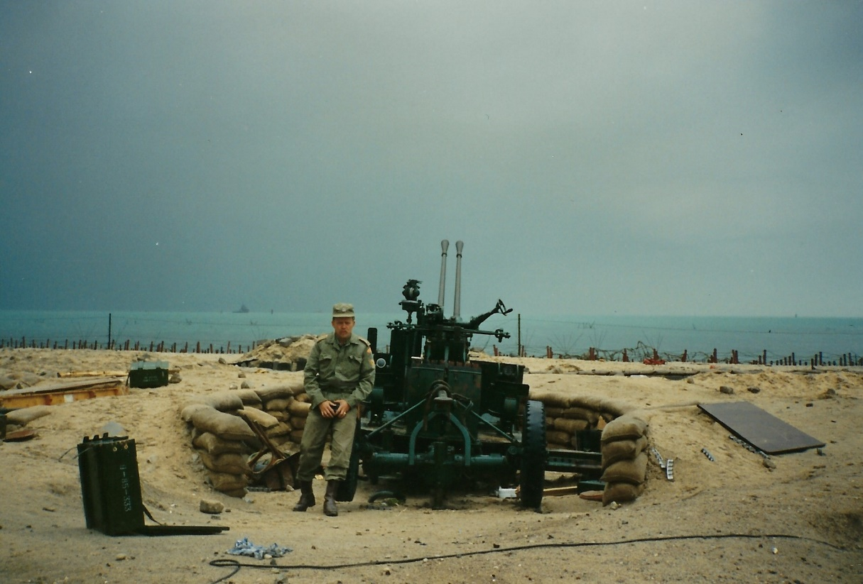

Slide 10
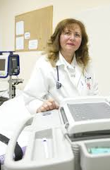
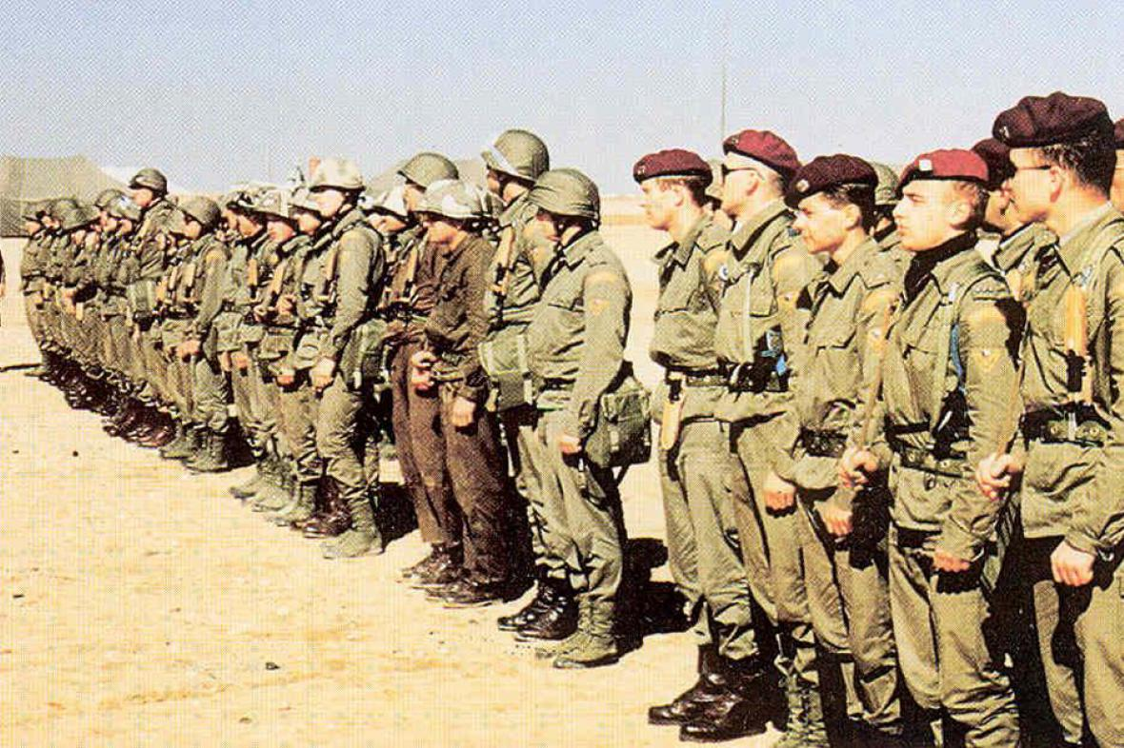
prof. MUDr. Věra Adámková, CSc. Iniciovala, (po té co se o veterány přestala starat Ústřední vojenská nemocnice) a je garantem zdravotní péče a starostlivosti IKEMu o veterány války v Perském zálivu.
VETERÁNI VÁLKY V ZÁLIVU SI ZASLOUŽÍ ODPOVÍDAJÍCÍ KVALITNÍ ZDRAVOTNÍ PÉČI

Slide 11
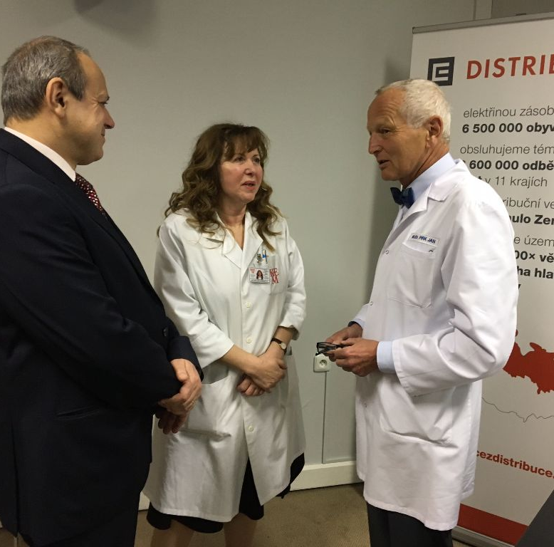
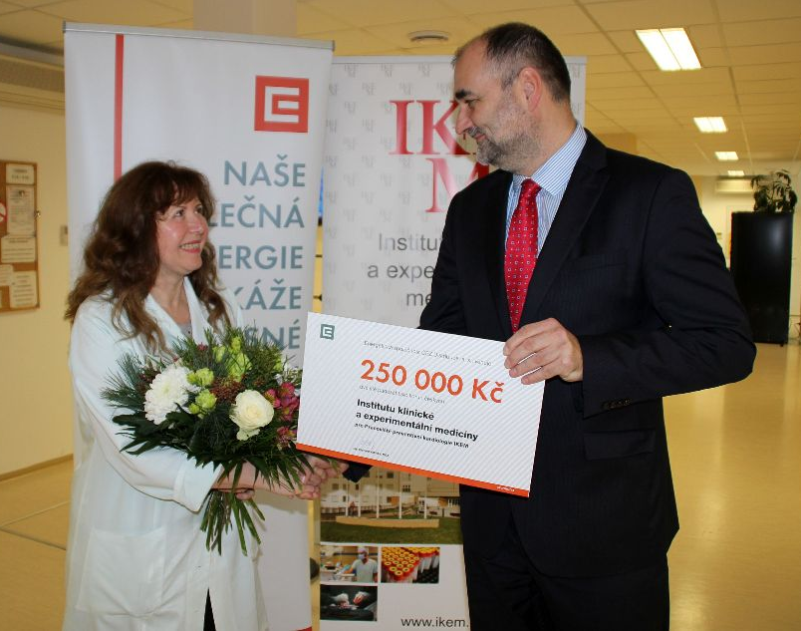
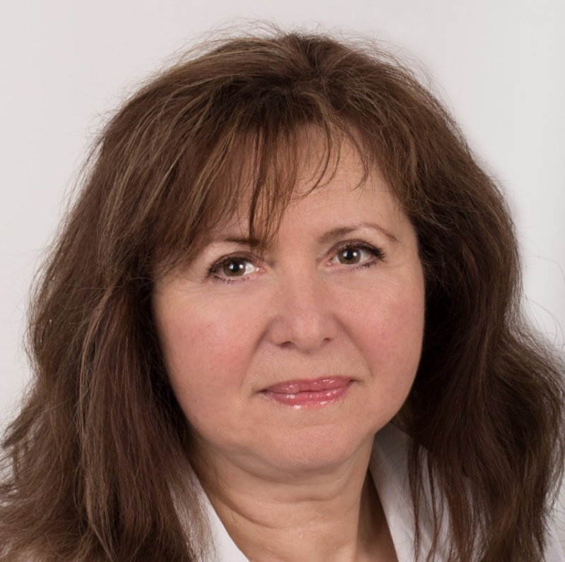
Prof. MUDr. Věra Adámková zahájila v roce 2019 preventivní prohlídky veteránů s důrazem na projevy nemoci syndromu války v Perském zálivu a zahájila i program následné péče o ně.
Její starost je ojedinělá, a na rozdíl od verbálních projevů politiků, je naprosto konkrétní a soustavná.
Proto si jí veteráni z první války v Perském zálivu velmi váží.

Slide 12
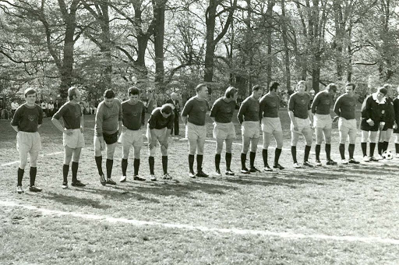
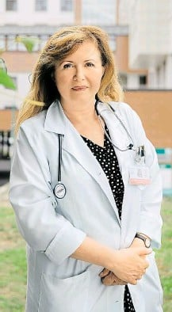

prof. MUDr. Věra Adámková, CSc. se na svém na pracovišti preventivní kardiologie v IKEMu věnuje veteránům DUKLY PRAHA.
VETERÁNI – SPORTOVCI, KTEŘÍ V MLÁDÍ REPREZENTOVALI NAŠI VLAST SI ZASLOU-ŽÍ NAŠI ÚCTU A PATŘIČNOU PÉČI.

Slide 13
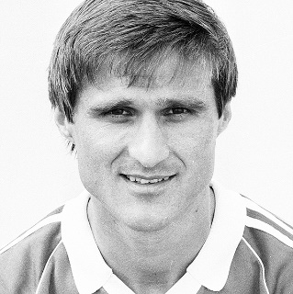
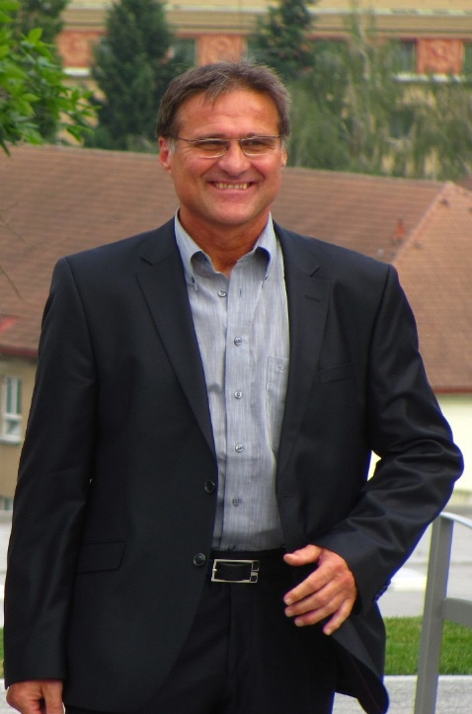
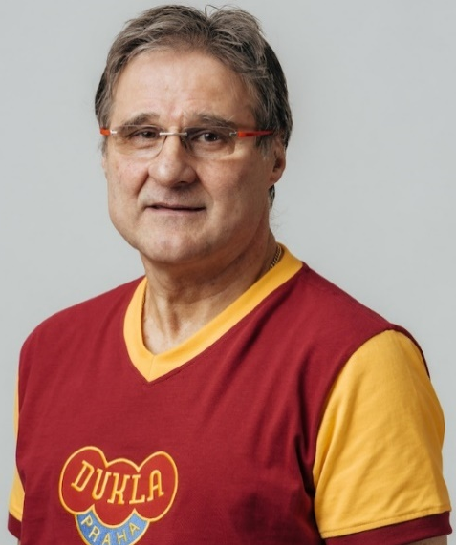
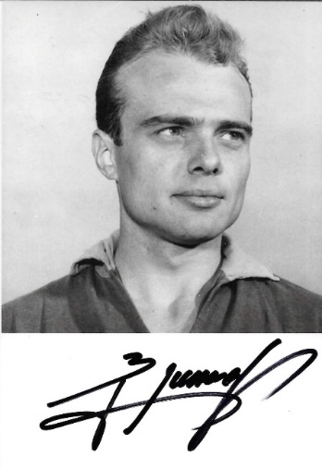
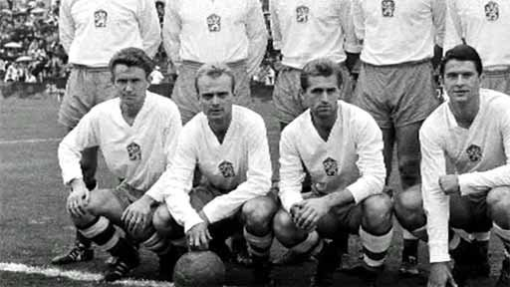
Patří mezi ně např. :
František Smolík (*11. září 1946), útočník, odchovanec Dukly Praha. Hrál za její mládežnické celky a později sehrál v jejích barvách i jeden celý prvoligový ročník. Po odchodu z Dukly do SONP Kladno (výměna za obránce Jaroslava Bendla) hrál ještě za Slavii Praha a Bohemians.
Celkově nastoupil v československé lize ve 37 ligových utkáních a dal 11 ligových gólů.
Jan Fiala (*19. května 1956), obránce, držitel bronzové medaile z mistrovství Evropy 1980, účastník mistrovství světa 1982, vítěz ankety Fotbalista roku o nejlepšího fotbalistu Československa za rok 1982.
V československé reprezentaci odehrál 58 utkání a vstřelil jeden gól. V československé lize hrál výhradně za Duklu Praha, hrál v ní v letech 1975 –1987, nastoupil k 305 ligovým utkáním a dal v nich dvě branky. Třikrát se s Duklou stal mistrem republiky (1977, 1979, 1982) a třikrát získal Česko-slovenský pohár (1981, 1983, 1985). Ke konci kariéry odešel do Francie.
Jan Brumovský (*26. června 1937), útočník a později trenér Dukly Praha, reprezentant Československa, držitel stříbrné medaile z olympijských her roku 1964 v Tokiu.
Za československou reprezentaci odehrál v letech 1958–1964 čtyři utkání a 15x v olympijském výběru (5 branek). V lize odehrál 229 utkání a dal 42 gólů. Hrál za Duklu Praha (1957–1970), s níž se stal šestkrát mistrem republiky. a třikrát vyhrál Československý pohár. Dvacetkrát startoval v evropských pohárech (3 góly). Hrál v mužstvu, které se v roce 1967 v PMEZ probilo mezi 4 nejlepší klubové celky Evropy. Je čtyřnásobným vítězem Amerického poháru.

Slide 14
prof. MUDr. Věra Adámková, CSc.

Slide 15
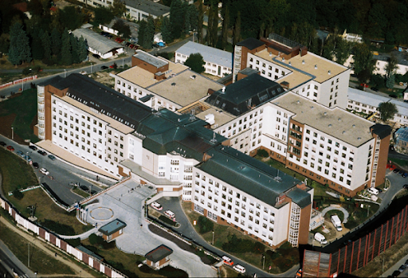
IKEM - INSTITUT KLINICKÉ A EXPERIMENTÁLNÍ MEDICÍNY
- největší superspecializované klinické a vědeckovýzkumné pracoviště v ČR
Institut klinické a experimentální medicíny je české zdravotnické zařízení, nacházející se v Praze-Krči, specializující se v rámci oborů kardiologie a kardiochirurgie na léčbu kardiovaskulárních onemocnění, transplantaci orgánů, dále diabetologii, nefrologii a léčbu poruch metabolismu.
PRACOVIŠTĚ
Úsek ředitele
Kardiocentrum
Centrum diabetologie
Transplantcentrum
Prac. odborné ambulantní péče
Centrum exp. medicíny
Komplement
Úsek ekonomický a provozní
Úsek ošetřovatelské péče a kvality

Slide 16

KARDIOCENTRUM
Kardiocentrum IKEM je největší, nejkomplexnější a jedno z nejstarších kardiocenter v České republice. Zabývá se léčbou srdečních a cévních onemocnění dospělých pacientů v celé šíři - vrozených i získaných.
Kardiocentrum IKEM se skládá ze čtyř klinik a pracovišť, které nabízejí pacientům péči v oblasti kardiologie a kardiochirurgie.
Zaměřuje se i na prevenci civilizačních chorob. Je nejen medicínským, ale i výukovým a výzkumným centrem.
Klinika kardiologie
Klinika kardiovaskulární chirurgie
Klinika anesteziologie a resuscitace
Pracoviště preventivní kardiologie

Slide 17
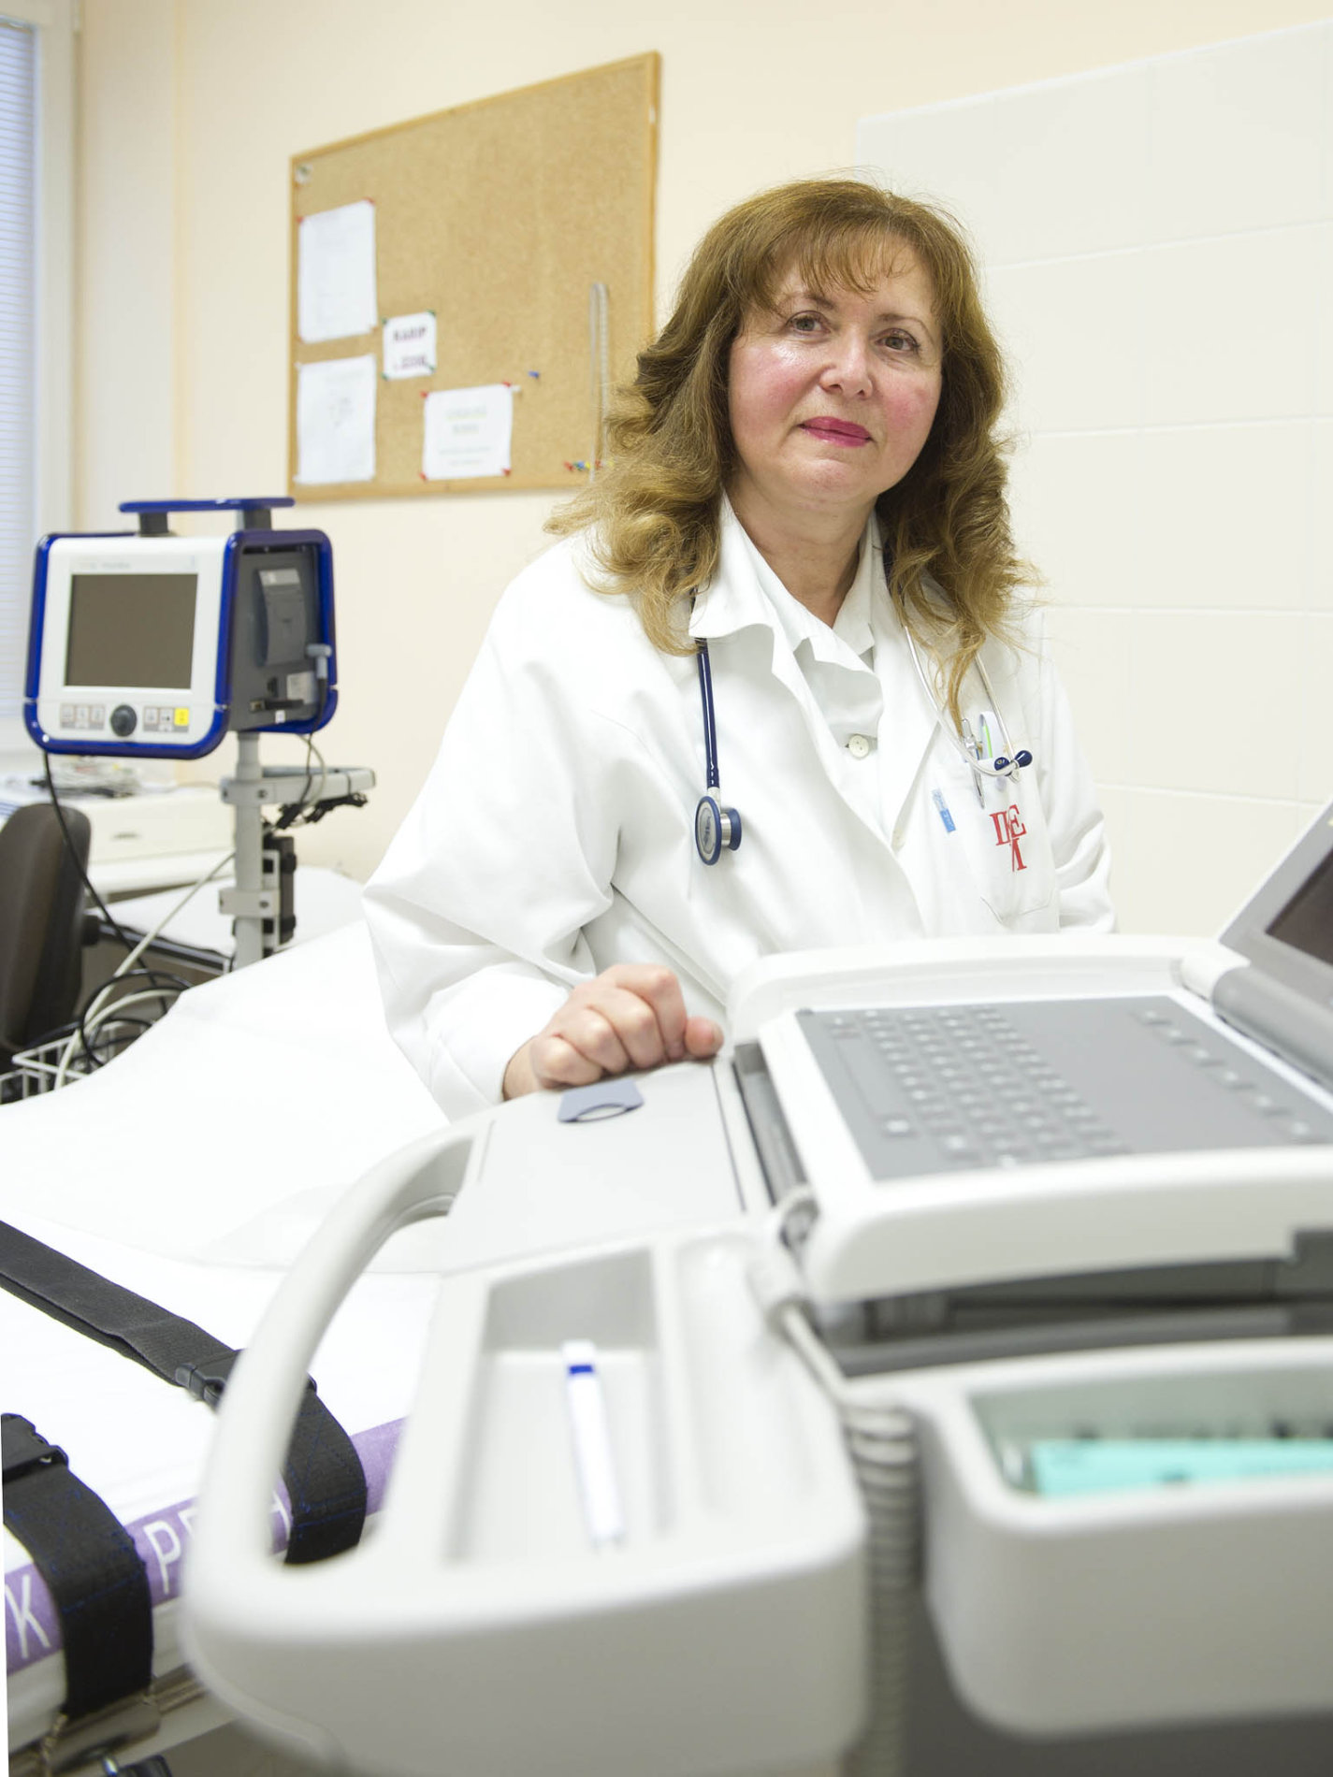
PRACOVIŠTĚ PREVENTIVNÍ KARDIOLOGIE
Přednosta Pracoviště preventivní kardiologie
prof. MUDr. Věra Adámková, CSc.
PPK je specializovaným ambulantním pracovištěm, které poskytuje komplexní péči v prevenci a léčbě ovlivnitelných rizikových faktorů civilizačních chorob se zvláštním zřetelem na:
kardiovaskulární choroby (KVO),
chronická onemocnění ledvin,
hypertenzi,
dyslipidémii,
metabolický syndrom,
poruchy metabolizmu cukrů,
obezitu,
odvykání kouření
cévní patologické nálezy.

Slide 18
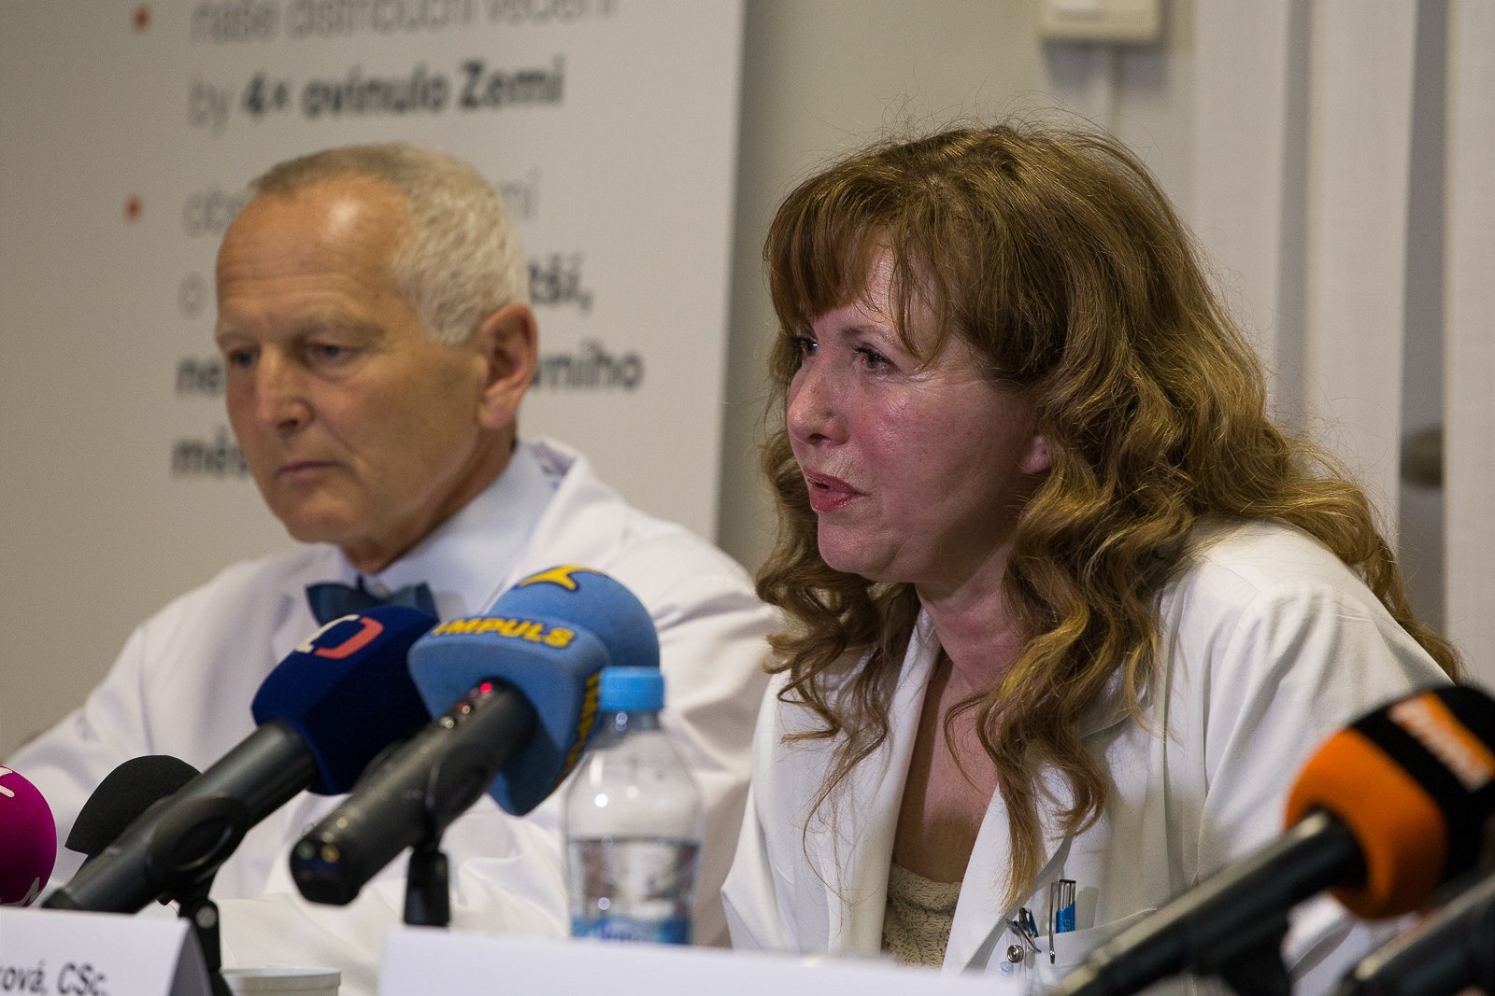
Ambulantní vyšetření PPK provádí u pacientů doporučených odbornými specialisty (internista, kardiolog, endokrinolog, nefrolog, diabetolog, obezitolog, angiolog a další). Většina pacientů je také ve spolupráci s odesílajícím lékařem zařazena do dlouhodobého sledování.
Primární prevence KVO zahrnuje cílené vyhledávání osob s vysokým kardiovaskulárním rizikem, intervenci rizikových faktorů a detekci preklinických známek aterosklerózy.
V rámci sekundární prevence kontroluje PPK rizikové faktory u osob s již manifestním kardiovaskulárním onemocněním - sleduje pacienty po infarktu myokardu, po chirurgické léčbě ischemické choroby srdeční, po operačním řešení závažných chlopenních vad nebo po cévní mozkové příhodě, v rámci kardiorenální problematiky pak například pacienty po transplantaci ledvin, s chronickým onemocněním ledvin v rámci konzervativní léčby i po chirurgické léčbě.
PPK pečuje o nemocné se závažnějšími formami poruch srdečního rytmu, chlopenních vad a chronickým srdečním selháním.
Pracoviště poskytuje komplexní péči pacientům s obezitou - konzervativní léčbu, nutriční poradenství, včetně konzultace klinického psychologa.
Oddělení provádí jednorázové kontrolní prohlídky všech pacientů, kteří v IKEM podstoupí transplantaci.
Součástí týmu je klinický psycholog a nutriční terapeut.

Slide 19
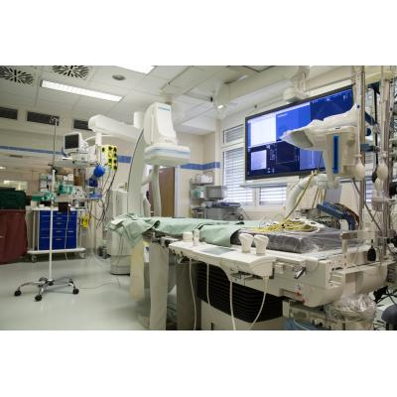
Pracoviště disponuje špičkovým technickým vybavením. V rámci diagnostiky a stanovení dalšího terapeutického postupu nabízí kromě laboratorních vyšetření také ultrasonografické přístroje k vyšetření srdce, břišní aorty, intra i extra mozkových tepen, tepen a žil dolních končetin, 24hodinovou monitoraci krevního tlaku a EKG, tillt test, zátěžové vyšetření oběhové soustavy.
PRACOVIŠTĚ PREVENTIVNÍ KARDIOLOGIE LÉČÍ A SLEDUJE:
onemocnění oběhové soustavy
arteriální hypertenzi a její komplikace
nemoci srdce
chlopenní vady
aterosklerotické komplikace
obezitu
chronická onemocnění ledvin
onemocnění tepen a žil dolních končetin
cévní komplikace kuřáků
odvykání kouření

Slide 20
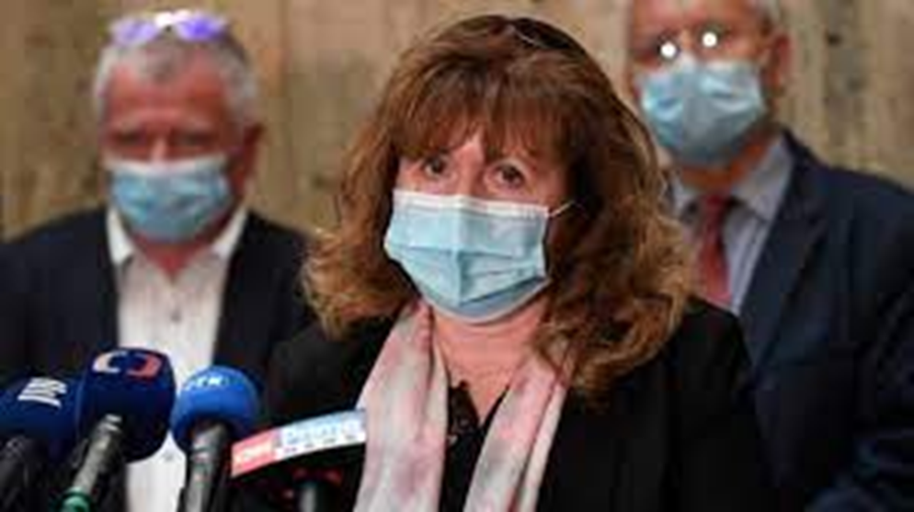
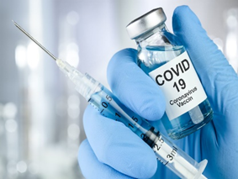

ČESKÁ VAKCÍNA
PROTI COVIDU - 19
Český tým vědců vede
prof. MUDr. Věra Adámková, CSc.
Čeští vědci vyvíjejí vakcínu jejíž podstatou je: živý původce nemoci se zbaví své aktivity a nemůže se v těle množit. Předává imunitnímu systému svoji informaci, ten se naučí ho rozpoznat a je pak připraven čelit jeho aktivní podobě.
ČESKÁ VAKCÍNA
proti covidu prošla první fází. Je bezpečná, tvrdí vědci
Podobné vakcíny se používají proti klíšťové encefalitidě, virové hepatitidě typu A, vzteklině či dětské přenosné obrně…

Slide 21
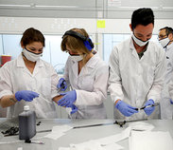
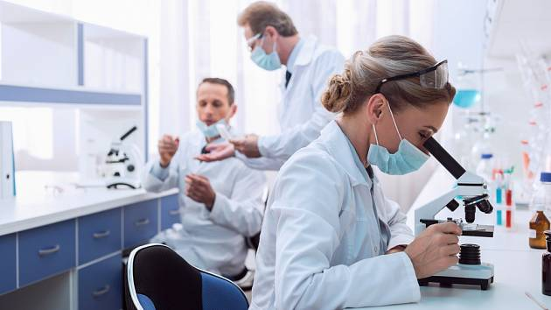

Slide 22
Zdravotnictví v době COVID19
Adámková Věra, 5.8.2021

Slide 23
Základní údaje – 2021 ( 31.3.2021)
Počet obyvatel ČR
10 964 480 osob
Počet obyvatel Prahy
1 335 084 osob

Slide 24
COVID 19
Virové onemocnění - původce beta koronavirus,
Záchyt - prosinec roku 2019 Čína (provincie Wu-Chan)
Příznaky :
Minimální
Rýma, kašel
Ztráta chuti, čichu
Teploty
Zápal plic
Porucha srážlivosti
Selhání orgánů

Slide 25
COVID 19
Dlouhodobé obtíže –
únava, nevýkonnost
možné další povirové komplikace
Diagnostika
Klinická
Laboratorní
Přenos – aerosolem, kapénková nákaza

Slide 26
COVID 19
České zdravotnictví – pojištění ze zákona
Solidární systém (velmi obecně řečeno – pacient dostává takovou péči, jakou potřebuje, nikoli, kolik odevzdává na zdravotním pojištění)
Péče ambulantní, lůžková
V roce 2020 – ambulantní péče v jarních a podzimních měsících pokles cca o 30%,
Nedošlo ke zvýšení úmrtí hospitalizovaných nemocných pro akutní infarkt myokardu – v roce 2020

Slide 27
COVID 19
COVID a jiné nemoci
Přechodně omezení odkladné zdravotní péče
Snížení počtu preventivních prohlídek (primární i sekundární prevence)
Nutné kontroly chronicky nemocných osob – riziko onkologické nemoci, onemocnění srdce a cév

Slide 28
COVID 19
Léčba
Sérum nemocných, kteří nemoc překonali
Monoklonální protilátky - možné (bamlavinimab ambulantně, co nejdříve po zjištění pozitivity – 1 infuze) – nyní větší apel na praktické lékaře
Další preparáty na podporu imunity
Probíhá výzkum protivirových preparátů
Vakcinace

Slide 29
COVID 19
Vakcinace – Historie obecně, očkování zachránilo miliony životů
Různé typy vakcín –
živé (živé oslabené)- příkladně:
spalničky, příušnice, zarděnky, dětská přenosná obrna, TBC, žlutá zimnice, břišní tyfus
Inaktivované (usmrcený virus), příkl: dávivý kašel, dětská přenosná obrna, klíšťová encefalitida, VH
Anatoxiny příkl. tetanus, záškrt
Sub jednotkové (štěpené) – chřipka
Polysacharidové - meningokokové, hemofilové a pneumokokové
Rekombinované vakcíny - zavedení genů kódujících tvorbu částic vakcíny do kvasinek, určitých bakterií nebo tkáňových kultur, které pak samy produkují tyto částice, potřebné pro vznik imunity. Příkladně: VHB, Papilomavirové nákazy

Slide 30
COVID 19
Vakcíny x COVID 19
Vakcína na principu RNA (ribonukleové kyseliny), ve které je zakódována genetická informace pro takzvaný spike protein koronaviru
Vakcíny na bázi virového nosiče - prostřednictvím geneticky modifikovaných neškodných virů ze skupiny adenovirů (zkoumána už u vakcíny x Ebole)
Vakcíny na bázi bílkovin (proteinů) zesílení imunitní odpovědi tyto vakcíny vedle proteinu obsahují i druhou složku, takzvané adjuvans ( příkl. VHB)
Oslabené nebo inaktivované celovirové vakcíny, virus nezpůsobuje onemocnění, přesto generuje imunitní odpověď. Mezi oslabené živé látky patří očkování proti příušnicím, zarděnkám nebo spalničkám.

Slide 31
COVID 19 – okolní svět
Informace k 3.8.2021
Itálie – zhoršení situace, povinné očkování u zdravotníků, zvažují i pro školství,
očkování: k 1. 8. kompletně naočkováno 61 % populace ve věku nad 12 let (54,9 % celkové populace, 32,55 mil. osob
Rozšíření vyžadování povinnosti prokázat se zeleným certifikátem (Green Pass) začne v celé Itálii platit pro osoby nad 12 let věku od 6. 8.
Potvrzení bude vydáváno:
  po podání první dávky vakcíny, přičemž platné bude od 15. dne po podání až do data dokončení vakcinačního cyklu (v případě dvou dávkové vakcíny). Po kompletním naočkování bude mít certifikát platnost devět měsíců;
  po zotavení (platí šest měsíců);
  po provedení rychlého molekulárního nebo antigenního testu s negativním výsledkem (s platností 48 hodin).

Slide 32
COVID 19 – okolní svět
Výše uvedená dokumentace bude od 6. 8. vyžadována pro přístup k následujícím činnostem a do následujících míst:
  Stravovací služby poskytované jakýmkoli zařízením s vnitřním stolováním;
  Veřejně přístupná představení, sportovní akce a soutěže;
  Muzea, další kulturní instituce a výstavy;
  Plavecké bazény, plavecká centra, tělocvičny, týmové sporty, wellness centra, taktéž v rámci ubytovacích zařízení u vnitřních aktivit;
  Festivaly a veletrhy, kongresy a sjezdy;
  Lázně, tematické a zábavní parky;
  Kulturní centra, společenská a rekreační centra, s omezením na vnitřní aktivity a s výjimkou dětských vzdělávacích center, letních táborů a souvisejících stravovacích činností;
  Herny, sázkové kanceláře, bingo a kasina;
  Veřejné konkurzy.

Slide 33
COVID 19 – okolní svět
Dánsko - od 2. 8. dochází další fázi rozvolnění, není už vyžadováno prokazování imunity (předkládání korona pasu) kromě vnitřních prostor restaurací a velkých kulturních a sportovních akcí nad 500 (sedících uvnitř, stojících uvnitř nebo venku), resp. nad 2000 (sedících venku) diváků. Dále se omezuje rovněž používání roušek.
S novým školním rokem bude rovněž zrušeno povinné testování ve školách.
Očkování: 72 % obyvatel aspoň jedna dávka, 55 % úplné očkování

Slide 34
COVID 19 – okolní svět
Norsko - denní přírůstky nově potvrzených nakažených stoupají, cca 200 pozitivních případů denně. Vyšší incidence je v jižním Norsku, zejména v Oslo, ale také v oblasti fjordů (západ) ale i v oblastech za polárním kruhem.
Počet hospitalizovaných pacientů od poloviny dubna stále klesá, v posledních týdnech osciluje kolem dvou desítek pacientů.
Očkování: první dávka byla dosud podána 83,4 % populace starší než 18 let a oběma dávkami je v zemi očkováno již 42,3 % populace starší osmnácti let.
aktuálně třetí fáze (ze čtyř) rozvolňování na celostátní úrovni. S ohledem na momentální podmínky se však vláda zdráhá přistoupit k další, poslední, fázi rozvolnění

Slide 35
COVID 19 – okolní svět
USA
Globální čísla ukazují, že v uplynulých dvou týdnech došlo k dalšímu zhoršení, pokud jde o počty nově nakažených. Nárůst počtu zemřelých je však mírnější.
I nadále platí povinnost mít ochranu dýchacích cest (roušku) ve všech veřejných dopravních prostředcích a na nádražích, letištích a jiných dopravních uzlech.
V souvislosti s šířením mutace Delta dochází v posledních dnech též ke zpřísňování pravidel nošení prostředků ochrany dýchacích cest, a to i pro plně očkované osoby.

Slide 36
COVID 19 – okolní svět
Alžírsko
dosud nejtěžší období pandemie. Křivka nárůstu počtu případů stále již druhý měsíc vzrůstá a minulý týden dosáhla rekordního skóre blížícího se dvěma tisícům nově potvrzených případů za jeden den. Nemocnice jsou zavaleny a přeplněné, přestože stát hlásí pouze 38 případů vyžadujících intenzivní péči. Řada zdravotnických zařízení se nachází na pokraji zhroucení – jsou přeplněné, nové případy přibývají, pacienty není kam ukládat. Stát rekvíruje některé hotely, aby do nich převážel „na doléčení“ nakažené pacienty, kteří nevyžadují intenzivní péči, tj. kyslíkovou podporu dýchání. Zvažuje se použití polních nemocnic. Denně se koná násobně více pohřbů než ve standardní dobu.
Nejaktuálnějším problémem posledních dní je nedostatek kyslíku.
Očkování: aplikováno 3,4 milionu dávek vakcín, z toho alespoň jednu dávku dostalo 2,69 milionu osob, (zhruba 6 % populace), 0,72 milionu osob (1,6 % obyvatel), je očkováno již dvěma dávkami.

Slide 37
COVID 19 – okolní svět
Indie
jakkoli jsou aktuální počty nově nakažených a také mrtvých podstatně nižší proti dubnovým a květnovým mezním hodnotám, druhá vlna pandemie ještě zcela neodezněla. Obavy nadále vzbuzuje situace v některých svazových státech, zejména na jihu Indie a také severovýchodě země.
Nadále platí, že více než 50 % nově diagnostikovaných případů nákazy pochází ze dvou jižních indických svazových států Kérala a Maharáštra.
První dávku vakcíny obdrželo v Indii 28,3 % veškeré populace. Očkovací proces byl ukončen u 8 % populace
Přerušení pravidelné mezinárodní letecké dopravy osob bylo prodlouženo o další měsíc. Aktuálně platí do 31. srpna 2021 s perspektivou dalšího prodloužení.

Slide 38
Ochrana - COVID 19
Virové infekce - získaná buněčná imunita je významnější než přítomnost protilátek v séru
Po prodělání nemoci covid-19
jak přetrvají sérové protilátky se stále zkoumá
robustní buněčná imunita ( zprostředkovaná cytotoxickými T lymfocyty (T_{C} lymfocyty, CD8⁺ T-lymfocyty) a pomocnými T lymfocyty (CD4)) přetrvává dlouhodobě

Slide 39
COVID 19
Dostupné kapacity dle dispečinku IP
• UPV - volná kapacita ( 639 lůžek), tj. 29,8 % celku. ECMO - volná kapacita ( 67 přístrojů), tj. 77,9 % celku.
• JIP lůžka (HFNO+UPV): volná kapacita COVID + 812 lůžek (+ volná kapacita pro COVID- pacienty 733 lůžek).
• Stand. lůžka s O2: volná kapacita COVID + 1 181 lůžek (+ volná kapacita pro COVID- pacienty 4913 lůžek).
Týdenní počet nových záchytů klesl na hodnotu 10,6 případů / 100 tis. obyvatel. Epidemie dále klesá, a to i na počátku nového týdne - minulé pondělí bylo při srovnatelném počtu testů potvrzeno 199 případů (změna je cca - 24%).

Slide 40
Další nemoci
Odložené operační výkony - očekává se návrat k „normě v průběhu měsíců
Rozvoj telemedicíny –
v určených případech
větší komfort pro nemocného
již nyní probíhá intenzivní práce pracovní skupiny na VZP – odborné společnosti pracují na seznamu nemocí a výkonů, které by bylo možné takto provádět
Zabezpečení kvalitní péče pro nemocného
Využití moderní techniky
Musí být prováděno pro zlepšení péče a komfortu pacienta

Slide 41
COVID 19 a české zdravotnictví
Robustní systém poskytoval a poskytuje odpovídající péči
Rozvoj telemedicíny
Intenzivní výzkum v oblasti farmakologie
Nesmí se zapomínat na jiné nemoci –
POZOR!!! Onkologie, srdečně cévní nemoci a další

Slide 42
INFORMACE K 5.8.2021
Počet nových případů 10-12 /100 000 obyvatel
V posledních dnech se zvyšuje počet zachycených nákaz u osob 16-29 let
Větší zátěž je Hl. m. Praha, Středočeský a Plzeňský kraj – generují až 60% případů
Aktuální populační hodnota R = 0,9

Slide 43
ZÁVĚR
Uzdravených 1 641 074
Možnosti:
PCR 30 – 40 000/den
Antigenní až 100 000/den
Očkovací dávky - 10 468 396

Slide 44
ZÁVĚR
Epidemie – dočasná
Závažné civilizační nemoci – onemocnění srdce a cév, onkologická onemocnění – 2 hlavní příčiny úmrtí dospělých v ČR
NEZANEDBÁVAT CELKOVOU PÉČI O SVÉ ZDRAVÍ!

Slide 45
Děkuji za pozornost

